Slide 1
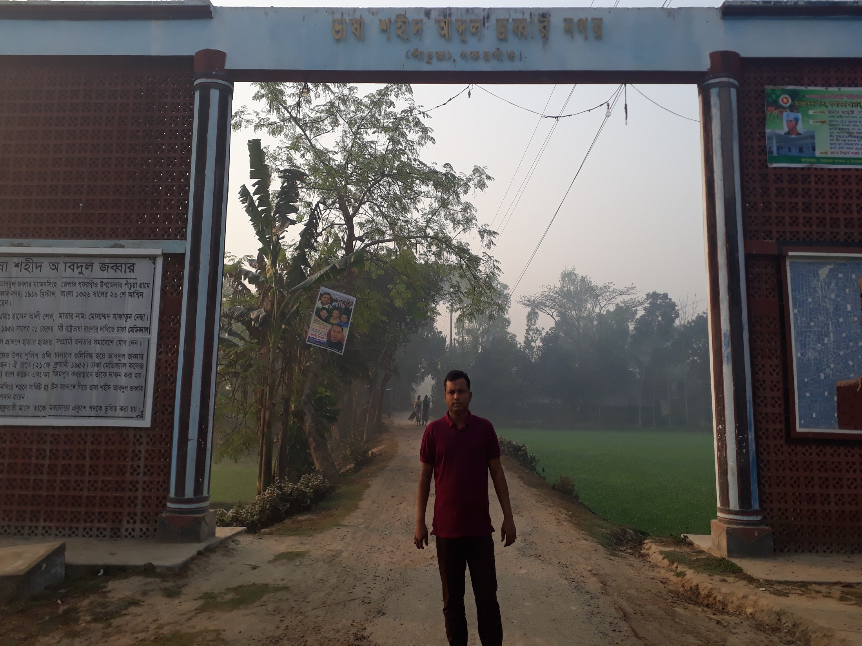
স্বাগতম

Slide 2
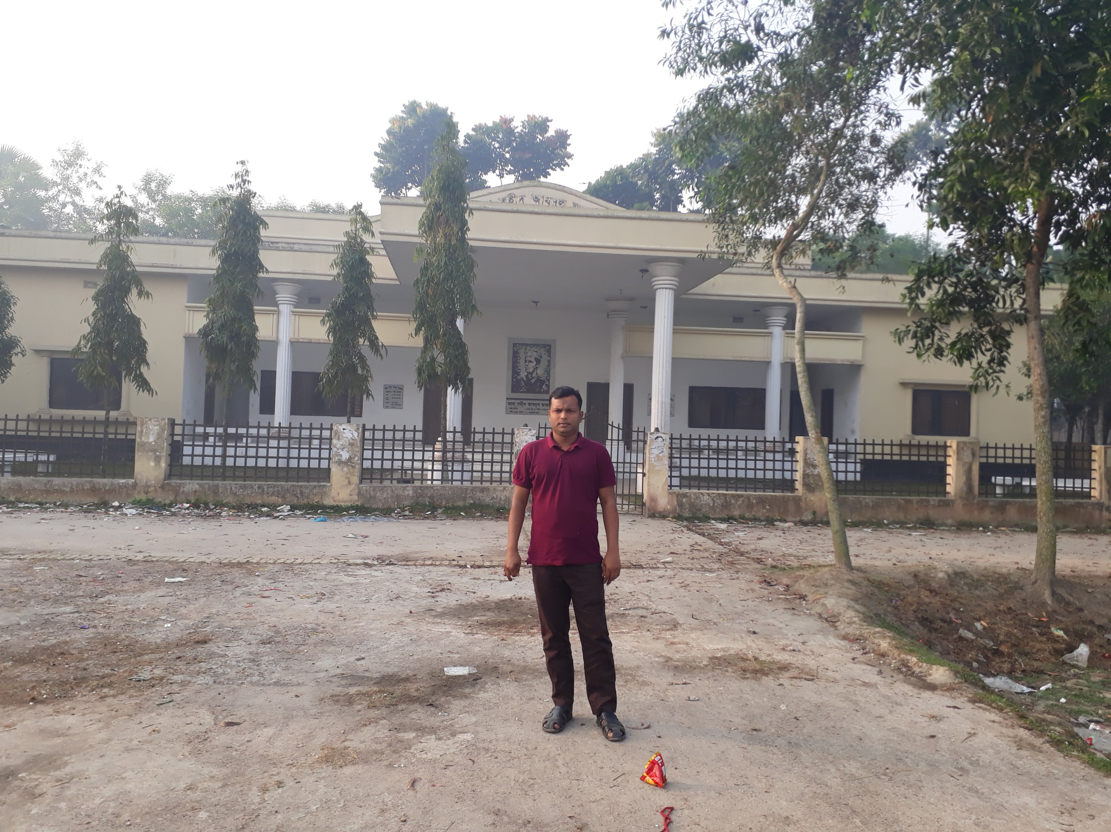
মো: মিজানুর রহমান
সহকারী শিক্ষক
পিরোজপুর সরকারি উচ্চ বিদ্যালয়, পিরোজপুর।
০১৭১০৪১১৯৬৭
mizan.interspeed@gmail.com

Slide 3
শ্রেণি: ৬ষ্ঠ
বিষয় : বাংলা
সময় : ৪৫ মি.
তারিখ : ১৮/০১/২০২০খ্রি.

Slide 4
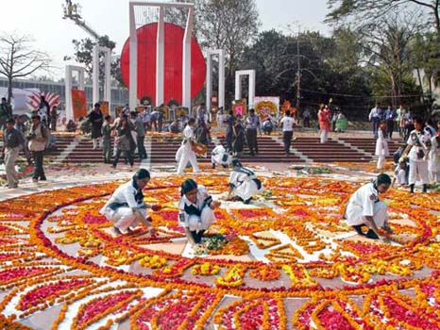
অমর একুশে

Slide 5
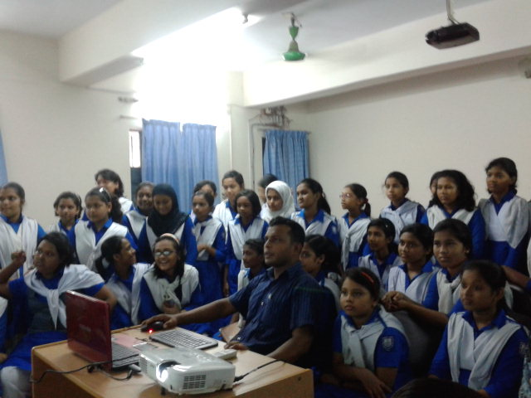
এই পাঠ শেষে শিক্ষার্থীরা…
কবি পরিচিতি বলতে পারবে
২১শে ফেব্রুয়ারি রাষ্ট্র ভাষা দিবস সম্পর্কে ব্যাখ্যা করতে পারবে
ভাষা শহীদদের ত্যাগ নির্ণয় করতেপারবে।

Slide 6
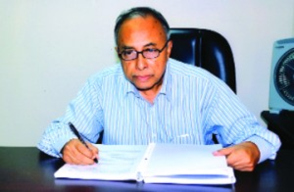
লেখক -পরিচিতি
জন্মঃ ১৯৩৪ খ্রিষ্টাব্দের ১লা জানুয়ারি চাঁদপুরে জন্ম গ্রহন করেন।
উল্লেখযোগ্য কর্মঃ নজরুল নির্দেশিকা, নজরুল জীবনী, বীরের এ রক্তস্রোত মাতার এ অশ্রুধারা, বাংলাদেশের স্বাধীনতা সংগ্রাম, ভাষা আন্দোলন ও শহীদ মিনার, ঢাকার কথা, বাংলা ভাষা আন্দোলন, শহিদ মিনার, কিশোর কবি নজরুল ইত্যাদি।
রফিকুল ইসলাম
পুরস্কারঃ বাংলা একাডেমি সাহিত্য পুরস্কার, একুশে পদক, নজরুল স্মৃতি পুরস্কার

Slide 7
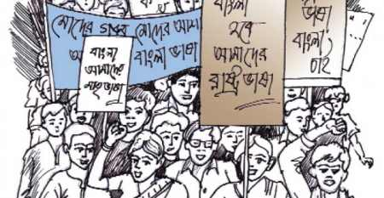
প্রতিবাদ
পাকিস্তানের নতুন প্রধান মন্ত্রী খাজা নাজিমুদ্দিন পল্টন ময়দানে ঘোষণা, ছাত্র জনতা তাৎক্ষণিক তীব্র প্রতিবাদ জানায়।

Slide 8
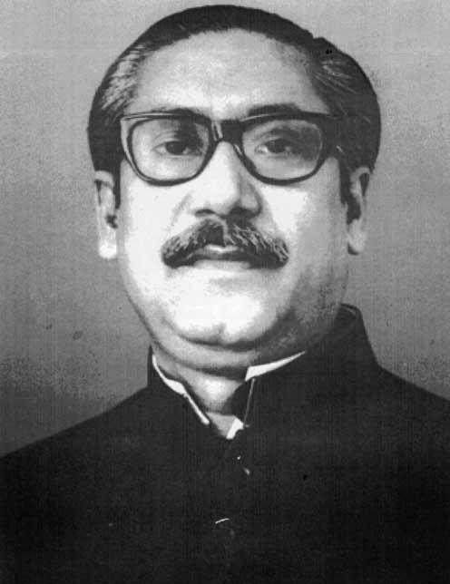
১৬ ফেব্রুয়ারি
১৬ ফেব্রুয়ারি থেকে জেলে
বঙ্গবন্ধু শেখ মুজিবর রহমান ও
মহিউদ্দিন আহমদ অনশন
শুরু করেন।

Slide 9
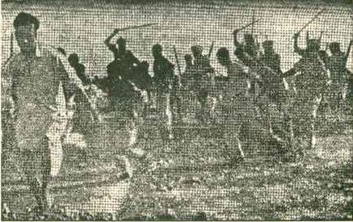
২১ ফেব্রুয়ারি ১৯৫২
মিছিলে পুলিশ লাঠিচার্জ ও কাঁদুনি গ্যাস নিক্ষেপ করে।

Slide 10
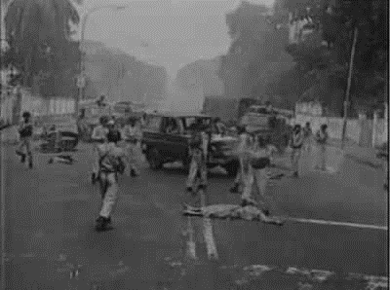
২১ ফেব্রুয়ারি ১৯৫২
এক পর্যায়ে পুলিশ
গুলি বর্ষণ করে।

Slide 11
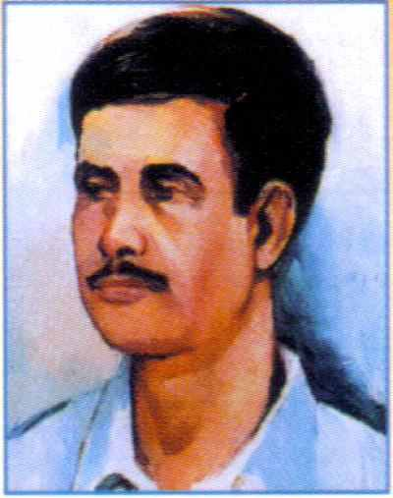
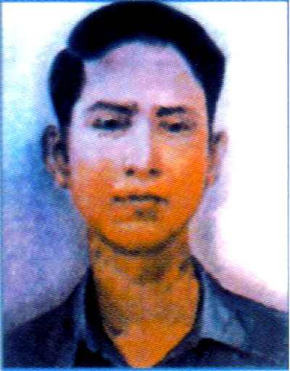
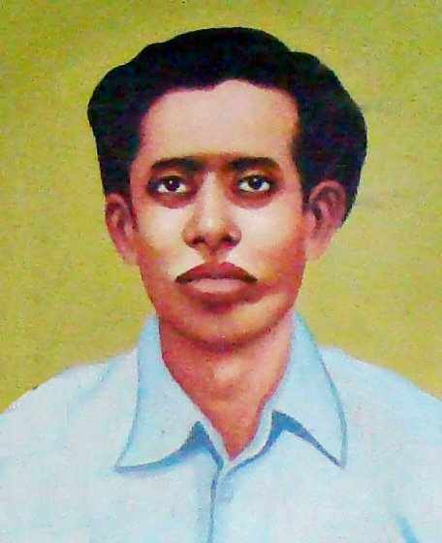
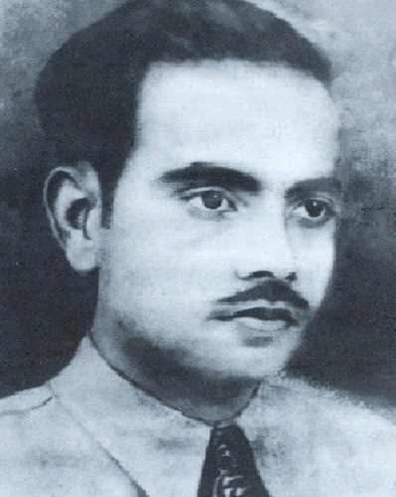
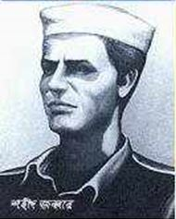
২১ ফেব্রুয়ারি ১৯৫২
পুলিশের গুলিতে নিহত হন
সালাম
বরকত
রফিক
শফিউর
জব্বার

Slide 12
একক কাজ
ভাষা সৈনিকদের নাম উল্লেখ কর।
ভাষা সৈনিকদের ভাষা সৈনিক বলার কারণ উল্লেখ কর।

Slide 13
দলগত কাজ
বাঙালির জাতীয় জীবনে ২১শে ফেব্রুয়ারির
গুরুত্ব আলোচনা কর।
✶ ভাষা আন্দোলনের কারণ ব্যাখ্যা কর।

Slide 14
মূল্যায়ন
ব্রিটিশ শাসনের অবসান হয় কত সালে?
উর্দুই হবে পাকিস্তানের রাষ্ট্র ভাষা প্রথম কে ঘোষণা দেন?
শহিদদের স্মৃতি অমর করার জন্য ঢাকায় কত তারিখে শহীদ মিনার তৈরী করা হয়।

Slide 15
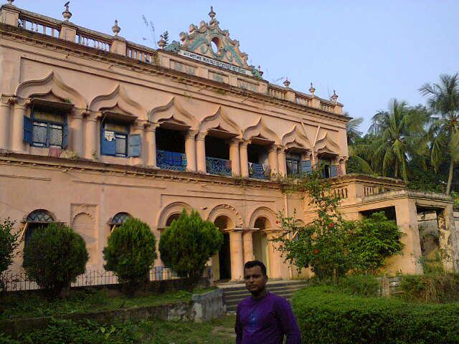
বাড়ির কাজ
ভাষা আন্দোলনেরে পটভূমি উল্লেখ কর

